Slide 2
Doverose premesse…..
Senso di responsabilità
Partecipazione e condivisione
Sfide nuove con strumenti rinnovati
Una strategia condivisa per il rilancio del territorio
Fattore fiducia per conservare la prospettiva
Metodo di lavoro comune
Governance forte, unitaria, partecipata e condivisa
Opportunità da non perdere evitando la frammentazione dei progetti
Il rischio è quello di perdere di vista la prospettiva penalizzando il processo di rilancio
L’area del cratere non è una «Riserva» ma una parte importante del territorio con problemi complessi esistenti già da prima

Slide 3
Cosa abbiamo fatto nella contingenza

Slide 4
La Risposta della Regione Marche
Cambio di strategia con esigenza di mandare segnali positivi e distensivi immediati
Forte investimento su Brand Marche come prodotto di sistema per il posizionamento sui mercati nazionali e esteri della destinazione turistica Marche con nuove campagne di promozione ed articolati piani di comunicazione
cluster tematici (mare, parchi e natura attiva, vivere borghigiano, arte e cultura, spiritualità, shopping, bike, wedding, turismo scolastico) per specializzare l’offerta turistica mediante la creazione e la messa a disposizione di prodotti turistici
Approvazione di un nuovo Piano straordinario per lo sviluppo e la valorizzazione delle Marche (triennio 2017-2019) con DA n. 64 del 14/11/2017

Slide 5
Il piano strategico. Linee di indirizzo
Rafforzamento del Brand Marche
Riqualificazione delle strutture e dei servizi di accoglienza
Interventi di ricucitura del territorio pesantemente colpito dal sisma
Collegamenti aerei nazionali ed esteri
Maggiore pervasività della cultura e dell’arte

Slide 6
E’ comunque utile ricordare….

Slide 7
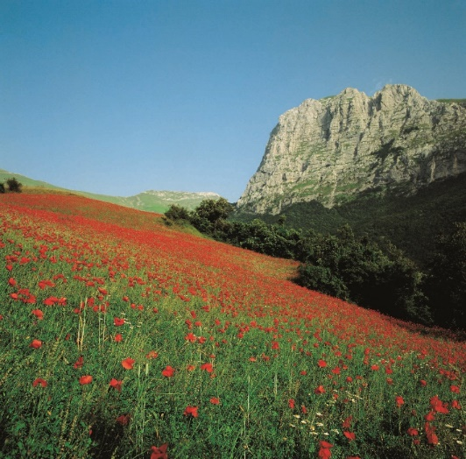
Zona a prevalente vocazione turistica e culturale
LE RETI REGIONALI
PER LA GOVERNANCE POST SISMA
Un territorio a forte vocazione turistico-culturale con
eccellenze naturalistiche e tipicità
Alcuni numeri:
1 Parco Nazionale Monti Sibillini e Laga
153 musei
45 biblioteche
87 archivi storici
46 teatri, di cui 26 storici
3 parchi archeologici
13 aree archeologiche
1 Via consolare Salaria (con evidenze archeologiche ad Ascoli Piceno, Acquasanta Terme, Arquata del Tronto)
Eccellenze nel settore agroalimentare con tipicità (es. olive ascolane, ciauscolo, vernaccia, rosso piceno)
Eventi di richiamo nazionale ed internazionale (es. Risorgimarche, Sferisterio, Musicultura, Quintana)

Slide 8
Piano straordinario per lo sviluppo e valorizzazione delle Marche
Individuazione Linee indirizzo per il patto (DGR n. 1513)
Nov. 2017
Dic. 2017
Giu. 2018
Raccordare la sfera delle politiche turistiche e culturali con i «pilastri» del Patto per la ricostruzione e lo sviluppo
Riposizionare l’offerta turistica delle Marche rispetto ai mercati nazionali ed esteri

Slide 9
Dove sta andando il mondo? La posizione delle Marche

Slide 10
Turismo, matrice competitiva glocale: 3 dominanti e 5 driver competitivi
MILLENNIALS*
WEB e MOBILE**
SILVER TRAVELERS***
1. Asia: nuovo epicentro «in & out»
2. Nord Africa: riapertura rotte turistiche
3. Grecia: 18 aeroporti a «governance tedesca»
4. Spagna: prima destinazione «big data governance»
5. Italia: cultura first
3,5 mld di persone online e 4,5 di device, diventeranno 6 mld e 15 mld entro 3 anni
220 ml di viaggiatori e 30% online,
erano 100 ml
nel 2010, saranno 250 nel 2030
260 ml di viaggiatori e 100% online,
20% del totale, diventeranno il 50% in 5 anni
*Fonte: ONU 2016 ! ** Fonte: Google 2017 | ***Fonte: CE Unione Europea 2017.

Slide 11
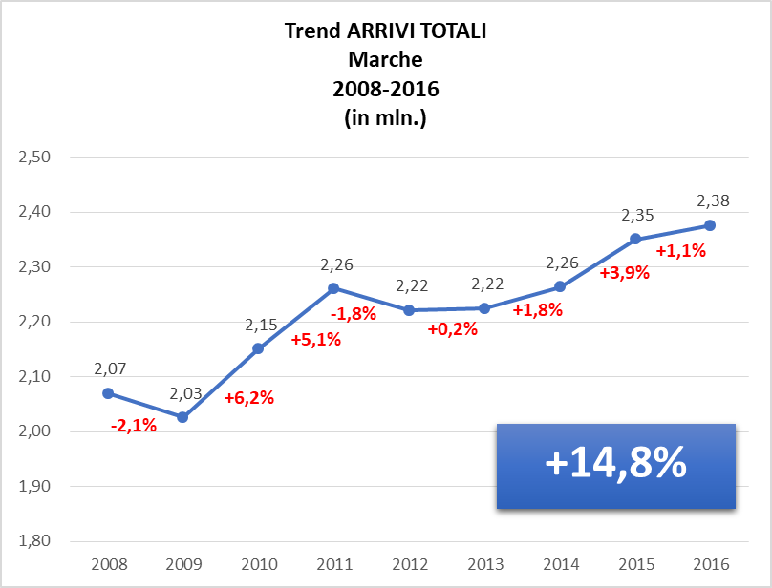
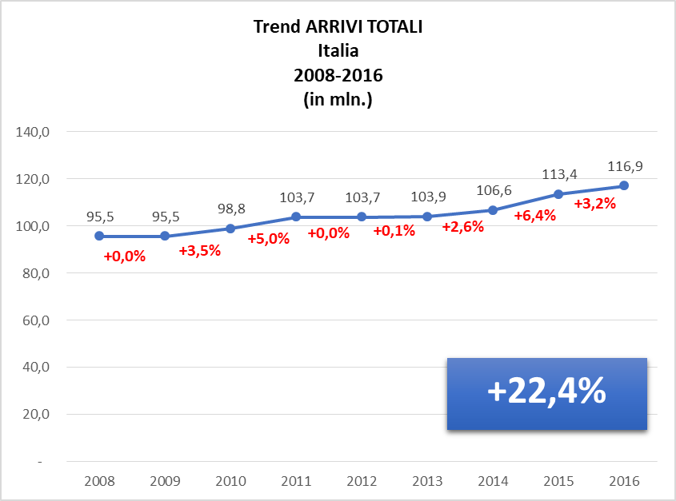
I trend Marche vs Italia* ARRIVI TOTALI
Marche 2008-2016
trend arrivi totali
inferiore del 7,6%
*Elaborazioni Studio Giaccardi & Associati su fonte dati Istat e Banca d’Italia 2018.

Slide 12
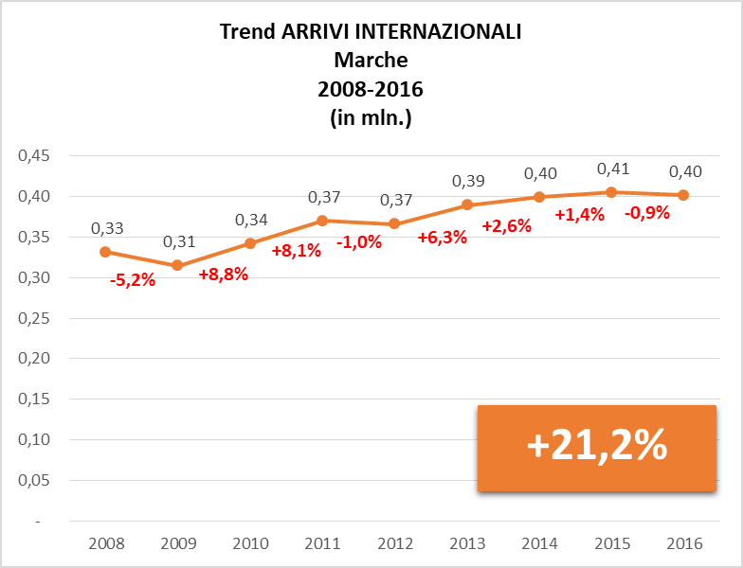
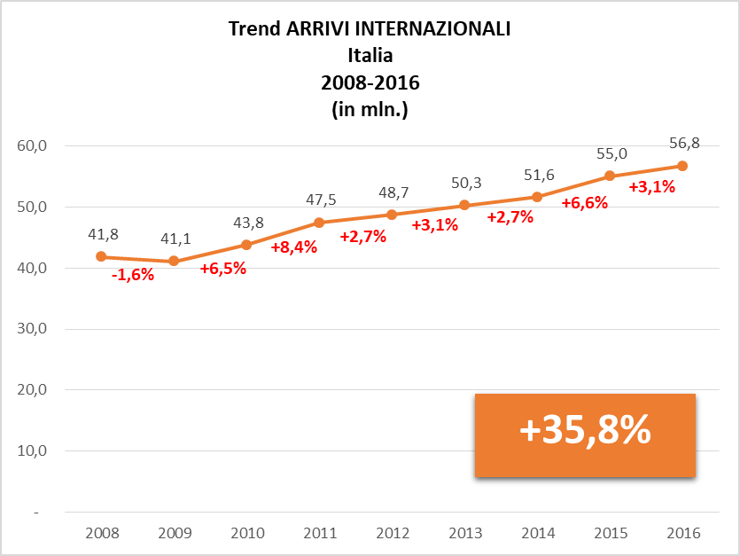
I trend Marche vs Italia* ARRIVI INTERNAZIONALI
Marche 2008-2016
trend arrivi internazionali
inferiore del 14,6%
*Elaborazioni Studio Giaccardi & Associati su fonte dati Istat e Banca d’Italia 2018.

Slide 13
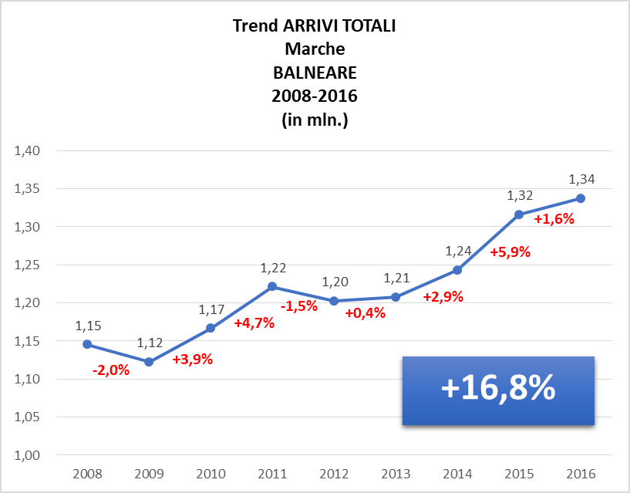
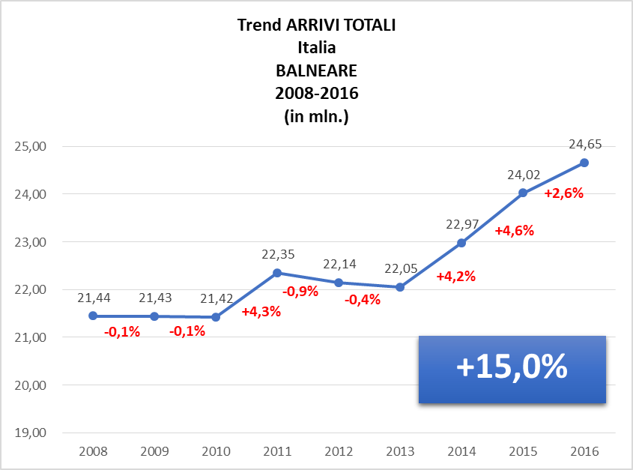
I trend Marche vs Italia* ARRIVI TOTALI TURISMO BALNEARE
Marche 2008-2016
trend arrivi totali turismo balneare
superiore dell’1,8%
*Elaborazioni Studio Giaccardi & Associati su fonte dati Istat e Banca d’Italia 2018.

Slide 14
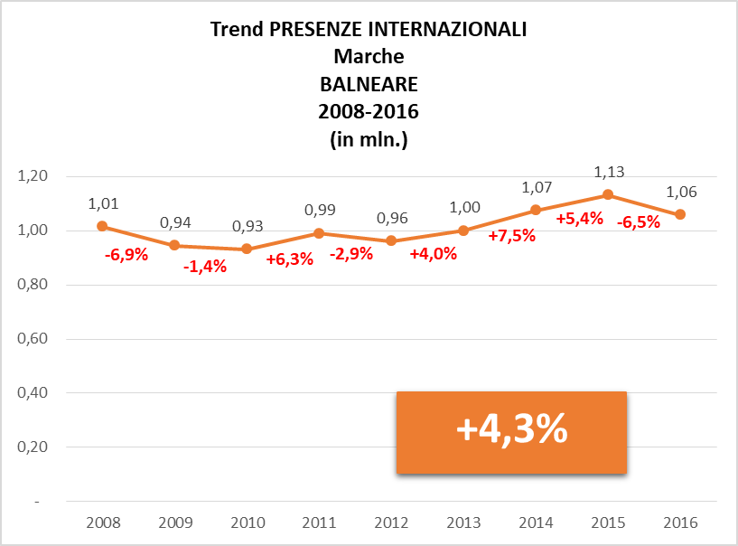
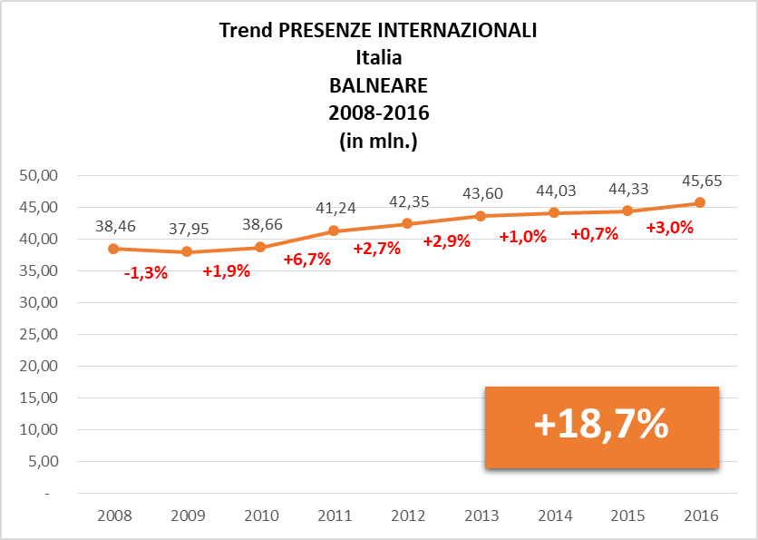
I trend Marche vs Italia* PRESENZE INTERNAZIONALI TURISMO BALNEARE
Marche 2008-2016
trend presenze internazionali turismo balneare
inferiore del 14,4%
*Elaborazioni Studio Giaccardi & Associati su fonte dati Istat e Banca d’Italia 2018.

Slide 15
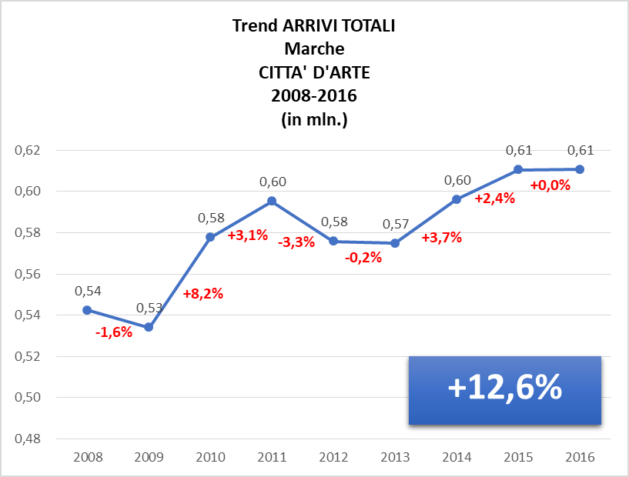
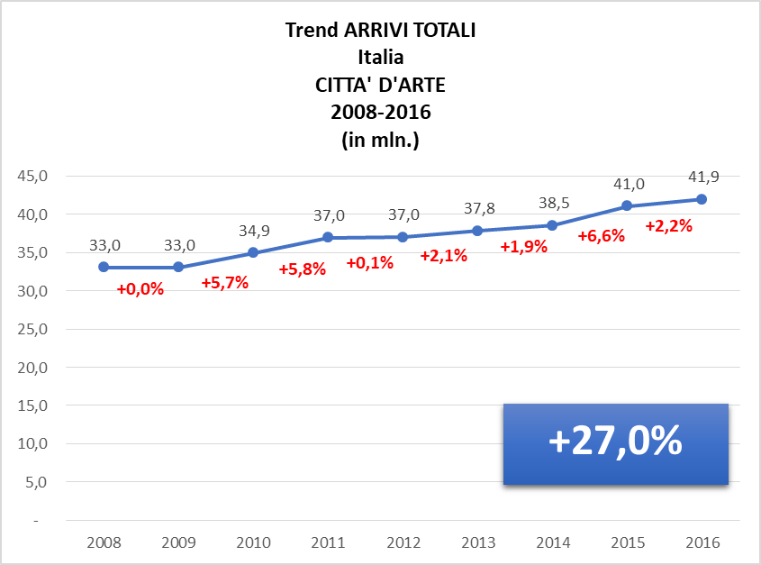
I trend Marche vs Italia* ARRIVI TOTALI TURISMO CULTURALE
Marche 2008-2016
trend arrivi totali turismo culturale
inferiore del 14,4%
*Elaborazioni Studio Giaccardi & Associati su fonte dati Istat e Banca d’Italia 2018.

Slide 16
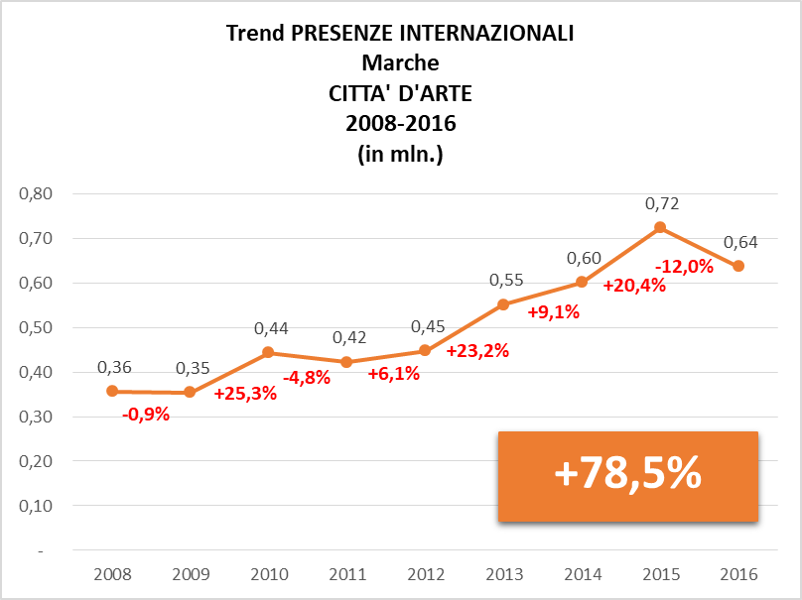
I trend Marche vs Italia* PRESENZE INTERNAZIONALI TURISMO CULTURALE
Marche 2008-2016
trend presenze internazionali turismo culturale
superiore del 55,7%
*Elaborazioni Studio Giaccardi & Associati su fonte dati Istat e Banca d’Italia 2018.

Slide 17
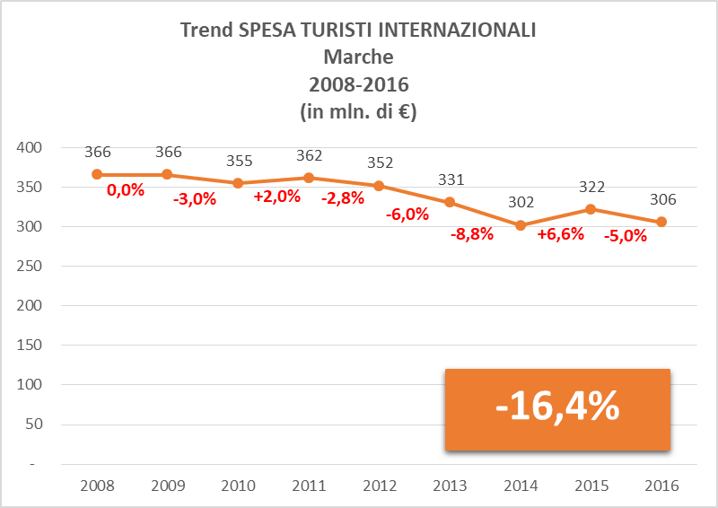
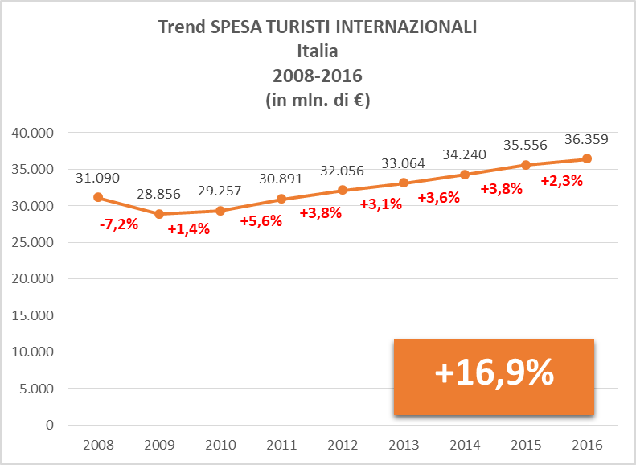
I trend Marche vs Italia* SPESA TURISTICA INTERNAZIONALE
Marche 2008-2016
trend spesa turisti internazionali
inferiore del 33,%
*Elaborazioni Studio Giaccardi & Associati su fonte dati Istat e Banca d’Italia 2018.

Slide 18
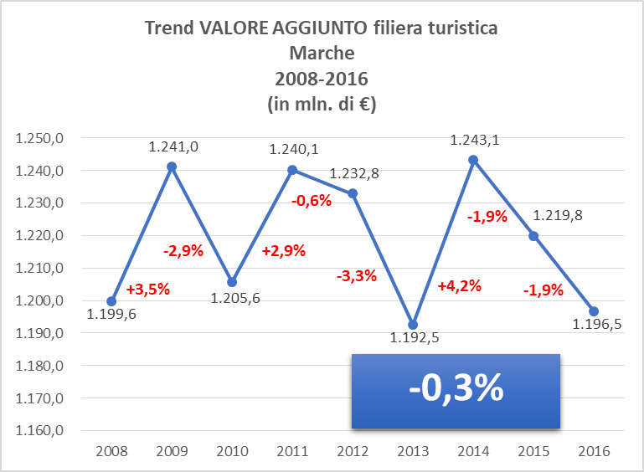
4 nodi da affrontare per lo sviluppo Marche
1
Non sfruttiamo appieno la forza della domanda turistica, soprattutto internazionale
2
Non abbiamo prodotti e servizi territoriali strutturati e integrati da vendere
3
Turismo e le altre economie di territorio sembrano silos non comunicanti
4
Non disponiamo di metriche aggiornate di sentiment e reputazione online
In breve nell’epoca del turismo globale, digitale ed esperienziale
non facciamo destinazione:
imprese e territori guadagnano meno* di quello che potrebbero
*Elaborazioni Studio Giaccardi & Associati su fonte dati Istat e Banca d’Italia 2018.

Slide 19
Proposta: facciamo DMO* assieme! Destination Management Organization*
«Il Destination Management Organization (DMO) è la Gestione coordinata di tutti gli elementi che compongono una Destinazione (attrazioni, accesso, marketing, accoglienza, risorse umane, immagine e prezzi). Esso adotta un approccio strategico per collegare tra loro entità molto diverse per una migliore Gestione della Destinazione.»
Organizzazione Mondiale del Turismo, 2017
Cosa è?
*Fonte: http://stmedproject.eu/it/what-we-do/destination-management-organization-dmo/
Risorse
del territorio
Infrastrutture e servizi
Policy
di accoglienza
Come si fa
Visione unitaria, integrazione, coordinamento,
partecipazione «dal basso»

Slide 20
Dalle 4 comunità strategiche al business process engineering
SINDACI
Golden power del territorio
OPERATORI ECONOMICS
Business e posti di lavoro
DESIGN E CULTURA
Evoluzione attrattori
DIGITALE E WEB
Connessione e narrazione
INCONTRI
INTERVISTE
DMO
METRICHE
PIANO STRATEGICO
GOVERNANCE
BUSINESS

Slide 21
3 opportunità per Marche Destinazione Globale
I centenari dei tre geni italici che il mondo ammira
Gioachino Rossini 2018, Giacomo Leopardi 2019, Raffaello Sanzio 2020
250 milioni di Italic People© (italici)
Attratti dalla cultura italiana in 30 paesi del mondo
Il match con le risorse PLiSM© delle Marche*
260 «articoli» di heritage, lingua italiana, stile di vita e Made in Italy da mettere a prodotto turistico coinvolgendo operatori e cittadini di 7 cluster produttivi caratteristici
+ 174 milioni di euro*
di valore aggiunto in tre anni nella sola filiera turistica
+ 3 mila nuovi posti*
di lavoro qualificati in tre anni nella sola filiera turistica
*Elaborazioni Studio Giaccardi & Associati per PIANO STRAORDINARIO DI VALORIZZAZIONE DELLE MARCHE, novembre 2017.

Slide 22
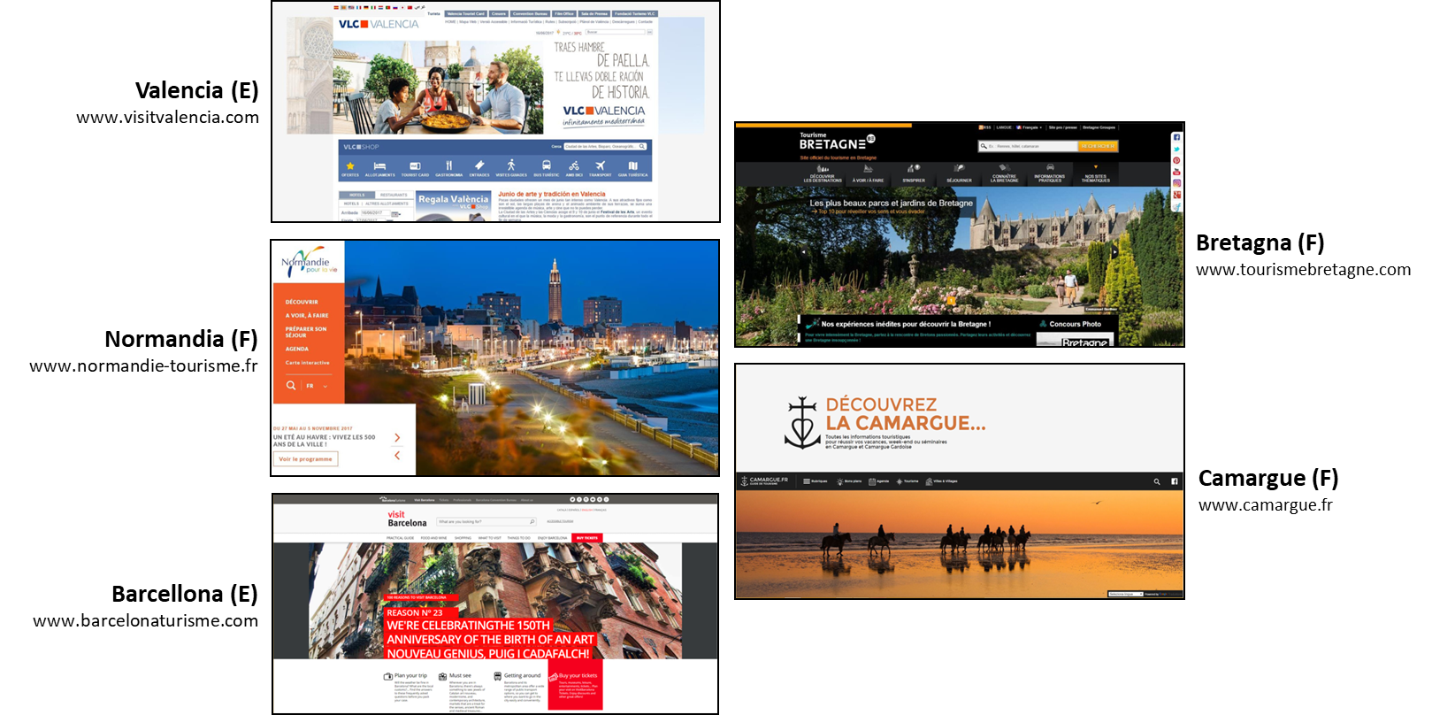
Alcune proxi di destinazioni globali

